Slide 1
Грант ГФ по компоненту «Туберкулез» на 2023-2025 гг.
Цель: Усиление комплексных и устойчивых ответных мер системы здравоохранения и сообществ на проблемы ЛЧ и ЛУ-ТБ в Казахстане, ориентированных на нуждах людей из ключевых и уязвимых групп населения, основанных на доказательных принципах.
Задача: Поддержание всеобщего доступа к качественной и ориентированной на нужды людей диагностике, лечению, профилактике и мониторингу и оценке лекарственно-чувствительного и лекарственно-резистентного туберкулеза
Всего 3 модуля и 9 интервенций
Мероприятий: всего - 53 (PAAR – 9 полностью и 6 частично)
Общий бюджет: на 3 года - $ 8 419 363.
основной – $ 8 040 997
из них на 2023 год – $ 4 445 774, на 2024 год - $2 764 673
C19RM – $378 366

Slide 2
План-факт: Бюджет гранта ГФ на 8 мес 2024 года
N п/п. | Модуль / Интервенция | Всего бюджет 2023-25гг | План 9 мес 2024г, с учетом переноса | Выполнение 8 мес 2024 г
 | Модуль: Мульти-резистентный туберкулез (МЛУ-ТБ) | 3,748,030 | 1,490,029 | 996,629
1.1 | Интервенция: Выявление и диагностика случаев: МЛУ-ТБ | 2,284,169 | 859,874 | 529,327
1.2 | Интервенция: Лечение: МЛУ-ТБ | 770.077 | 265,984 | 232,644
1.3 | Интервенция: Вовлечение всех поставщиков медицинских услуг | 693.785 | 364,171 | 234,658
 | Модуль: ТБ уход и профилактика | 2,871,811 | 973,221 | 783,335
2.1 | Интервенция: Лечение (ТБ уход и профилактика) | 11.904 | 1,488 | 0
2.2 | Интервенция: Профилактика (ТБ уход и профилактика) | 1,370,932 | 277,706 | 230,498
2.3 | Интервенция: Оказание услуг по туберкулезу на уровне сообществ | 1,488,975 | 694,027 | 552,837
 | Модуль: УЖВСЗ: Информационные системы управления здравоохранением и мониторинг и оценка | 551.661 | 286,373 | 120,687
3.1 | Интервенция: Качество программ и данных | 146.904 | 63,009 | 57,974
3.2 | Интервенция: Регулярная отчетность | 96.807 | 55,699 | 8,103
3.3 | Интервенция: Анализ, оценки, обзоры и прозрачность | 271.95 | 167,666 | 54,610
 | Менеджмент гранта | 905.495 | 255,301 | 211,231
 | С19RM | 378.366 | 319,767 | 247,954
 | ВСЕГО | 8,419,363 | 3,324,691 | 2,359,836 (70%)

Slide 3
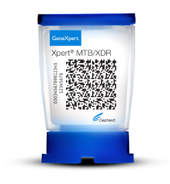


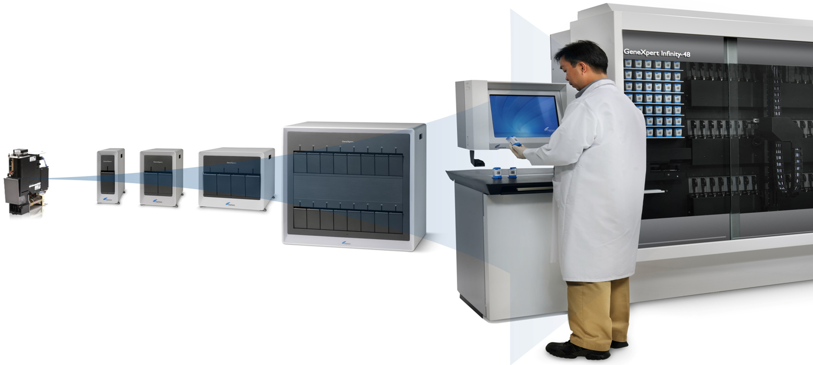

Модуль 1. Задачи 1.1.1.-1.1.2. Реализация задач по лабораторному компоненту (1)
Задача 1.1.1. Осуществлен закуп через GDF и поставка 4000 Xpert MTB/XDR картриджей для экспресс-диагностики ТБ с устойчивостью к фторхинолонам и другим препаратам второго ряда, в марте 2024г.
Задача 1.1.2. Мониторинг внедрения технологии GeneXpert на районном уровне: отчёт НК по лабораторному компоненту - Чингисовой Л.Т
Период | лиц | тестов | MTB+ | % | MTB+ / RIF+ | %
6 мес. 2023 | 49 064 | 52 283 | 4713 | 9,6 | 1619 | 34,4
6 мес. 2024 | 58 945 | 63 942 | 5884 | 10,0 | 1473 | 25,0

Slide 4



Модуль 1. Задачи 1.1.3., 1.1.7. Реализация задач по лабораторному компоненту (1.1.)
Задача 1.1.7 Получено одобрение ГФ на перераспределение бюджета по данной задаче на закуп ПТП и картриджей Ультра для ННЦФ. Заявка оформлена через платформу GDF. Поставлено 2300 в конце июля 2024г.
Задача 1.1.3. Произведена оплата на обновление трехлетнего пакета расширенной гарантии на 69 единиц оборудования GeneXpert. Поставлены калибровочные киты и обновлен гарантированный пакет на указанные аппараты в июне 2024г.

Slide 5
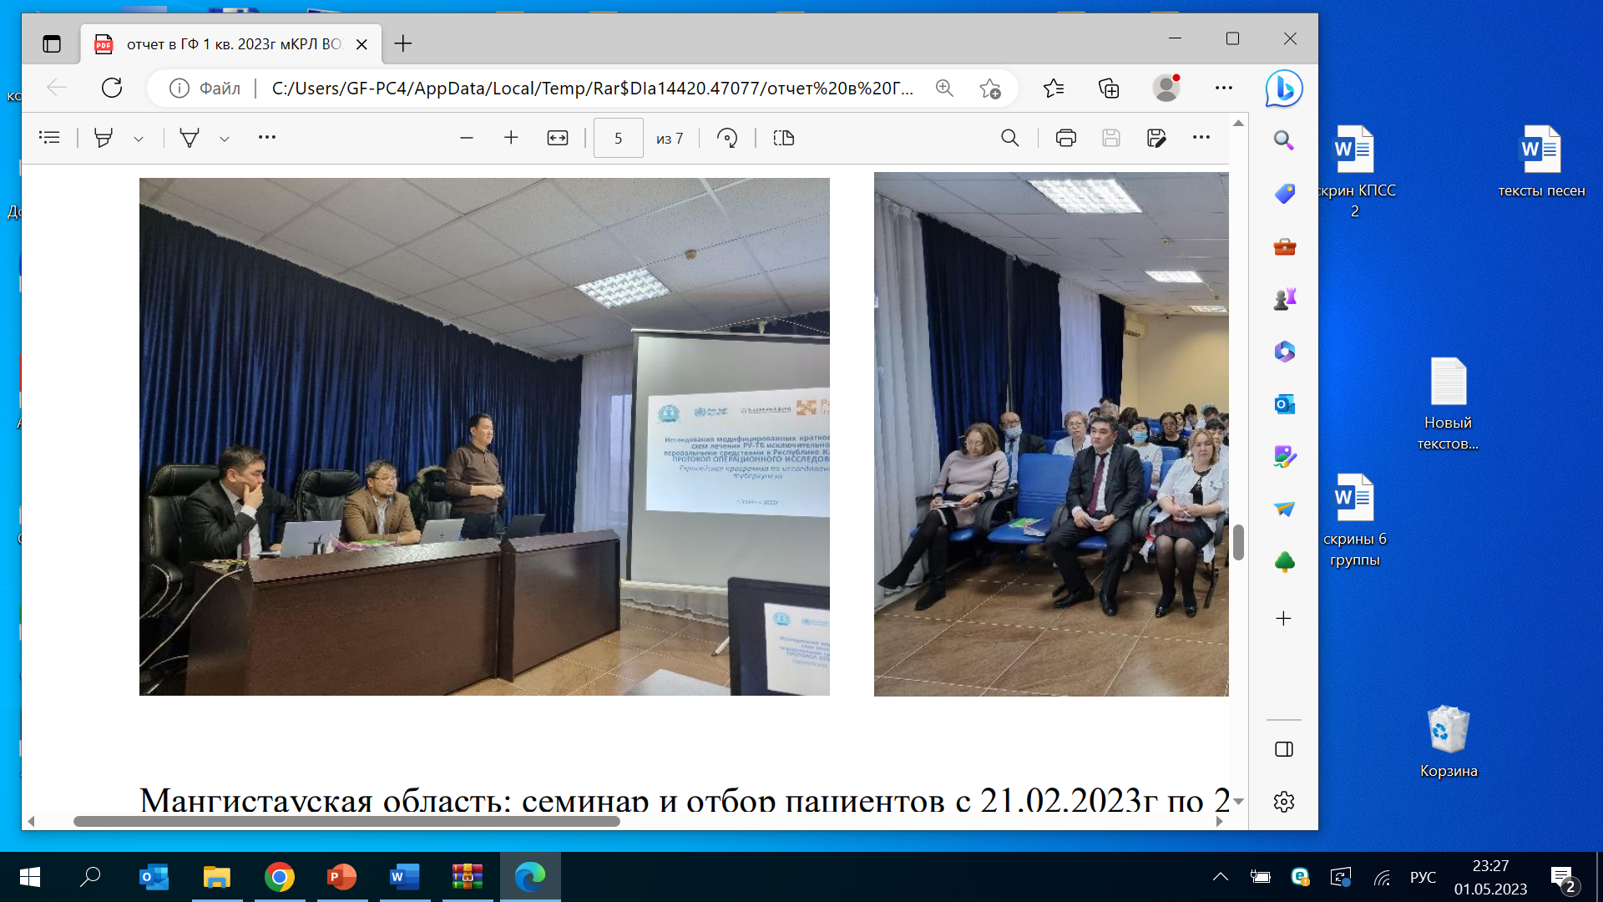
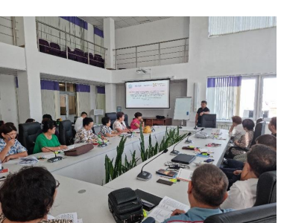
Модуль 1. Задачи 1.2.1.-1.2.2. Операционные исследования (2)
Задача 1.2.1. Расширение ОИ «Оценка эффективности и безопасности модифицированных без инъекционных краткосрочных схем лечения (мКРЛ) среди пациентов с РУ/МЛУ-ТБ в Казахстане». Утвержден обновленный Протокол ОИ с учетом расширения мКРЛ на все регионы РК.
С января 2023г по 30 июля 2024г завершен набор на лечение мКРЛ 1800 пациентов.
Опубликованы 2 статьи в международных изданиях 1. Статья «Исходы беременности и родов у больных туберкулезом с множественной лекарственной устойчивостью, получающих лечение схемами, включающими новые и перепрофилированные препараты», на основе многострановых исследовании. (Clinical Infectious Diseases, Volume 78, Issue 1, 15 January 2024, Pages 144– 148, https://doi.org/10.1093/cid/ciad445).
2. Статья «Эффективность и безопасность модифицированных полностью пероральных девятимесячных схем лечения туберкулеза, устойчивого к рифампицину: перспективное когортное исследование» в журнале «The Lancet Infectious Diseases, Available online 13 June 2024
Задача 1.2.2. ОИ по применению схемы лечения BPaL для 240 пациентов с пре- и ШЛУ-ТБ в 3 пилотных регионах (ННЦФ РК и KNCV)
Включено в когорту BPaLM и BPaL ) - 149 пациента . План на 2024 год – 235.

Slide 6
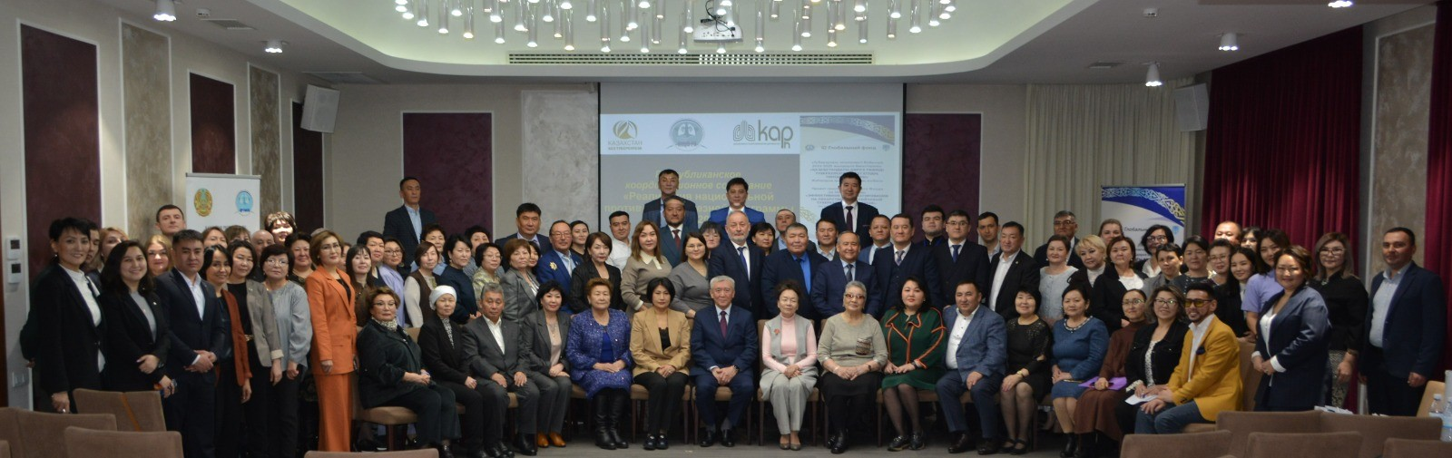
Модуль 1. Задачи 1.3.1.-1.3.2. Организация и проведение рабочих, совещаний, встреч (3)
Задача 1.3.1. Поддержка Рабочей группы по укреплению системы здравоохранения для борьбы с туберкулезом
Проводится ситуационный анализ на следующие услуги:
по организации и проведению анкетирования специалистов и партнеров НТП РК по вопросам ТИ;
по пересмотру и обновлению сборника лекций о ТБ;
по ситуационному анализу мер по выявлению, диагностике и лечению ТБ/ВИЧ в РК;
по ситуационному анализу мероприятий по контролю за ТБ в пенитенциарной системе РК.
Организованы и проведены 7 совещаний ТРГ: 2 - по ТИ, 2 – по ПСТБ, 2 - по НПО, 1 – по реформе финансирования ТБ службы.
Задача 1.3.2. Координационные программные совещания НТП
Проведено КС 8-9 февраля 2024 года по итогам 2023 года. Целевая группа – руководители ЦФ, председатели ЦВКК ЦФ регионов, координаторы НПО, партнеры НТП.
Задача 1.3.3. Круглые столы по ТБ на центральном уровне для принимающих решения лиц – проведено - 2 обучения с участием лиц, принимающих решения (МЗ, РК, УЗ, ЦФ, депутаты) во 3 кв 2024г.
Круглый стол – 11-13 сентября «Обсуждениеактульных вопросов переформатирования фтизиопульмонологической службы Казахстана»

Slide 7
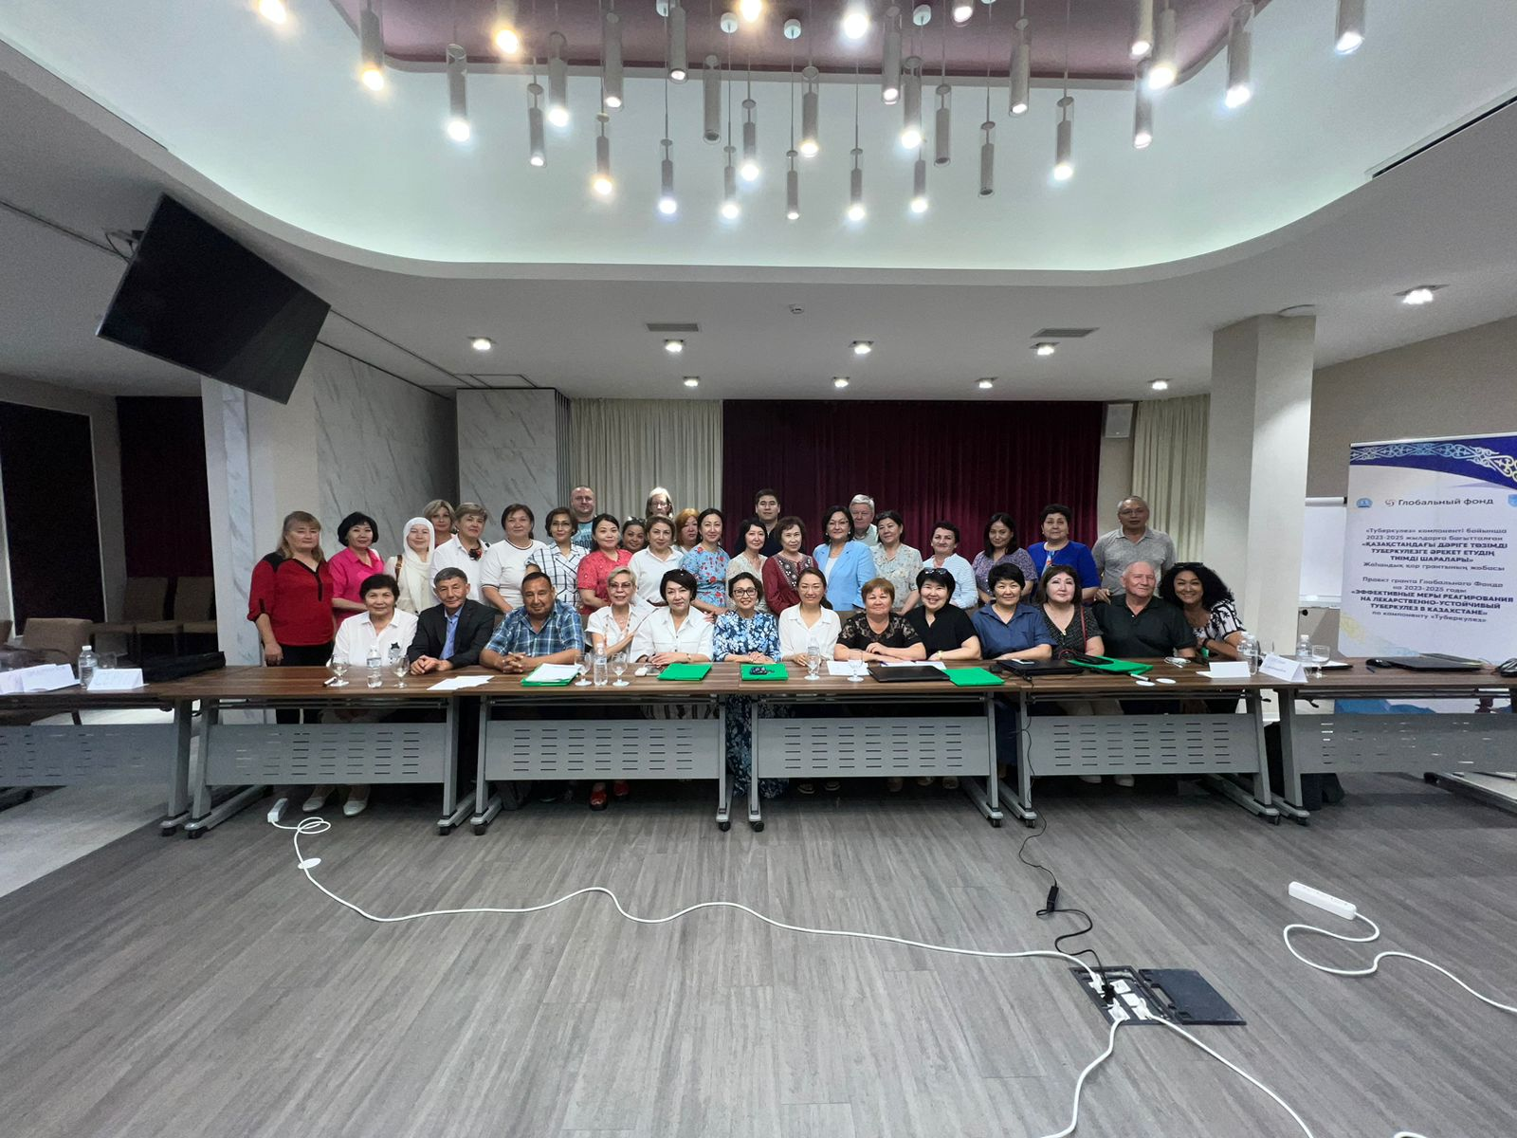
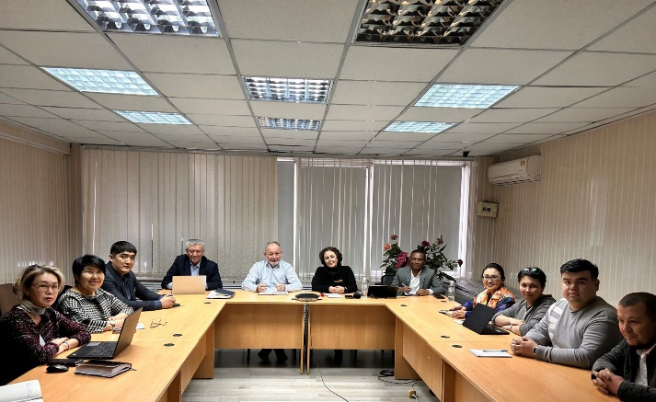
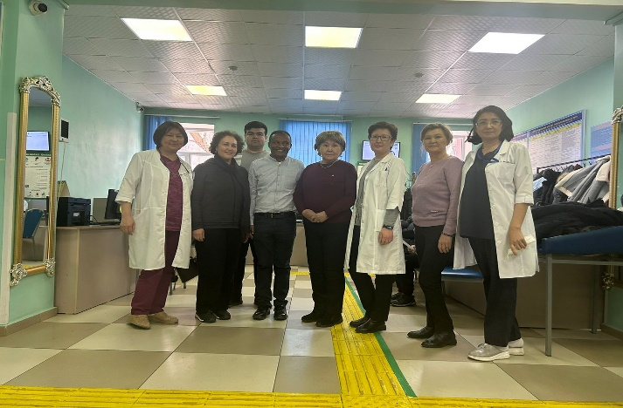
Модуль 1. Задача 1.3.7. Мероприятия по лекарственному менеджменту (4)
Техническая помощь регионам по вопросам лекарственного обеспечения: 2 Национальных консультанта с февраля 2023 года для постоянной связи с лекарственными координаторами ОЦФ/ГЦФ
Ежемесячный анализ расхода ПТП по данным ИСЛО. Анализ бюджетных заявок всех регионов на закупку ПТП на 2024-2026гг с использованием инструмента Quan TB.
Организация визита высококвалифицированных специалистов из GDF для предоставления технической помощи.
Пересмотр ТЗ для IT-специалиста в рамках выполнения задачи 1.3.9 с учетом технической помощи GDF и планируемых изменений в НРБТ в части лекарственного модуля с внедрением автоматического расчета потребности в ПТП
Организован и проведен тренинг по практическому применению новой версии Quan TB 5.0 совместно с ОО «КАФ» в рамках гранта GDF. Разработан новый шаблон для инструмента раннего оповещения Quan TB в рамках совершенствования НРБТ.

Slide 8
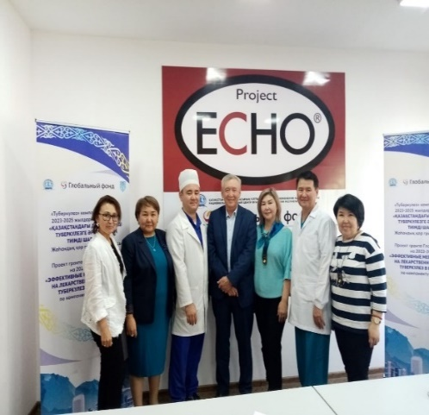
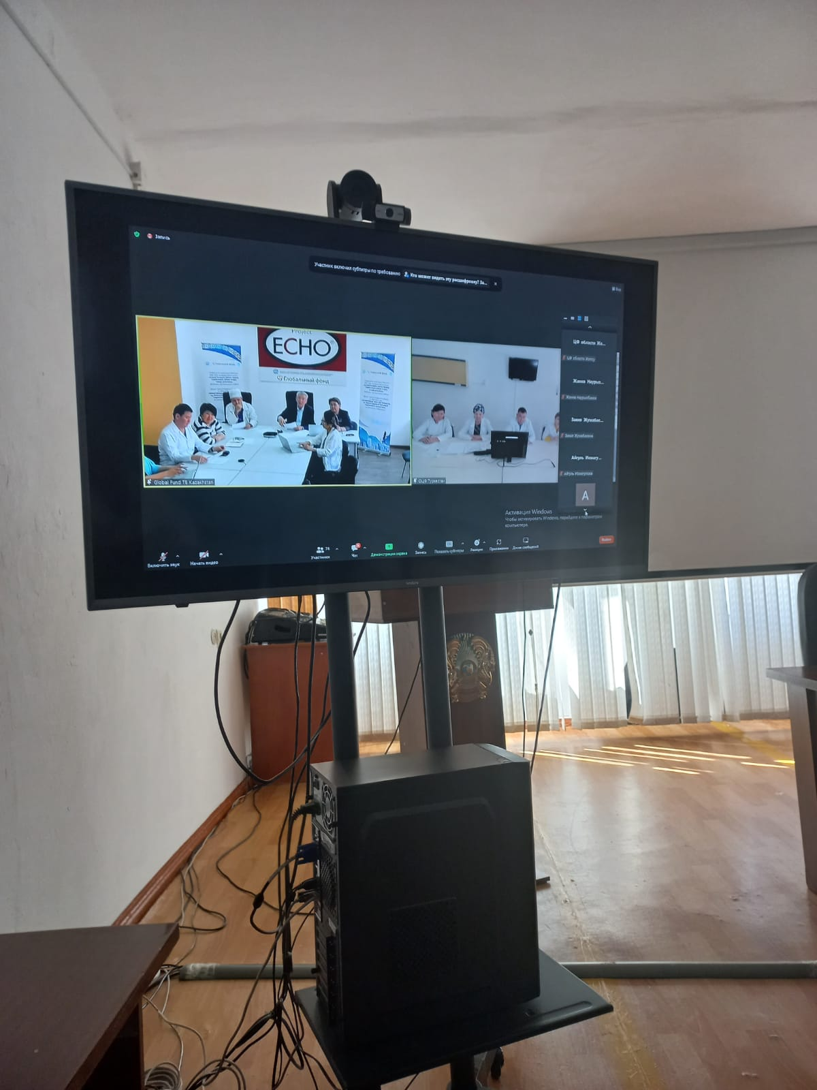
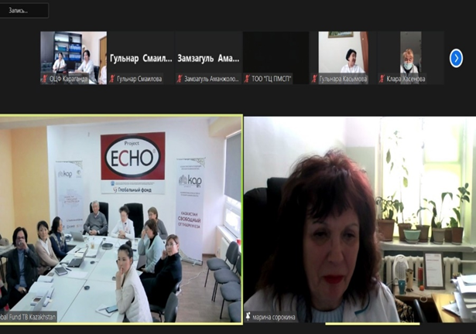
Модуль 1. Задача 1.3.12. Поддержка Центра клинического наставничества и повышения квалификации (5)
1. Обновлены 15 модулей на русском языке, разработаны новые 3 и переведены 18 модулей на государственный язык. Все модули будут загружены в 2024г на веб платформу Moodle при ННЦФ РК.
2. Прошли международную стажировку в Ригу 14 менторов центра дистанционного обучения на тему: «Инновации в лечении и ведении лекарственно- устойчивого ТБ» с 16 по 23 апреля 2024г. (сотрудничающий центр ВОЗ).
3. Организация и проведение онлайн мастер-классов при Центре дистанционного обучения.
Утверждены: график проведения 10 ООЦВКК на 2024 год, ТЗ модератора, рецензента, клинициста ООЦВКК с бюджетом. Актуализирован список отв. лиц за ДО в регионах. За 1-2 квартал 2024 года проведены 5 ООЦВКК.

Slide 9
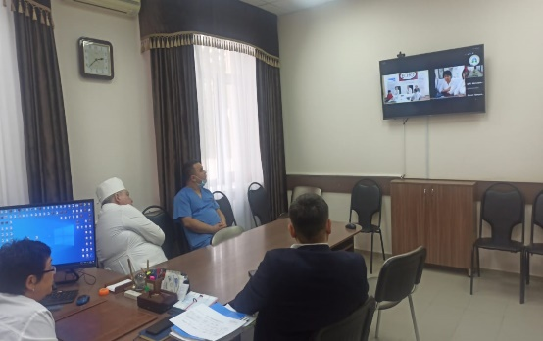
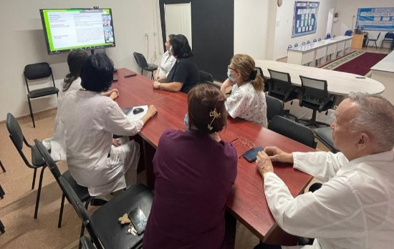
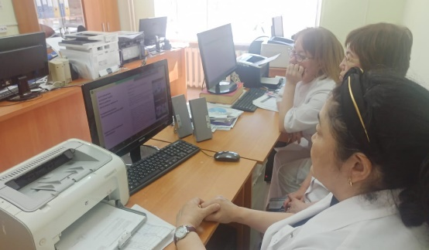
Модуль 1. Задача 1.3.12. Поддержка Центра клинического наставничества и повышения квалификации (5.1)
Темы ООЦВКК:
«Актуальные вопросы выявления и диагностики коморбидной патологии ТБ/ВИЧ»- 21.02.2024 Карагадинская область. Всего приняли участие в ООЦВКК из 20 регионов Казахстана. – 301 точек подключения.
«Особенности ведения пациентов с туберкулезом и аутоиммунными системными заболеваниями» - 03.04.2024 г. Алматинская область. – 140 точек подключения.
«Өкпеден тыс туберкулез. Туберкулезді спондилит» - 17.05.2024ж. Кызылординская область. – 82 точек подключения.
«Актуальные рекомендации ВОЗ по лечению ТБ, сочетанного с ВИЧ-инфекцией. Разбор клинического случая» - 06.06.2024г. СКО. – 102 точек подключения.
«Актуальные вопросы туберкулеза глаз»- 25.06.2024г. Мангистауская область – 93 точек подключения.

Slide 10
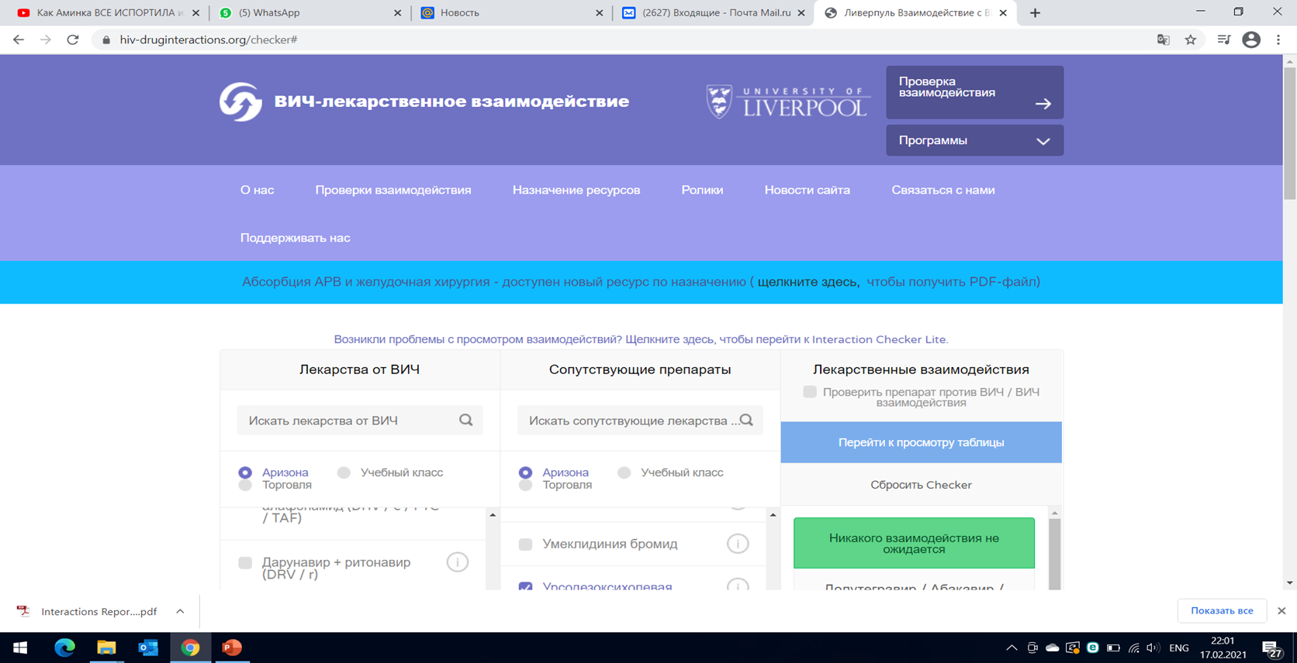
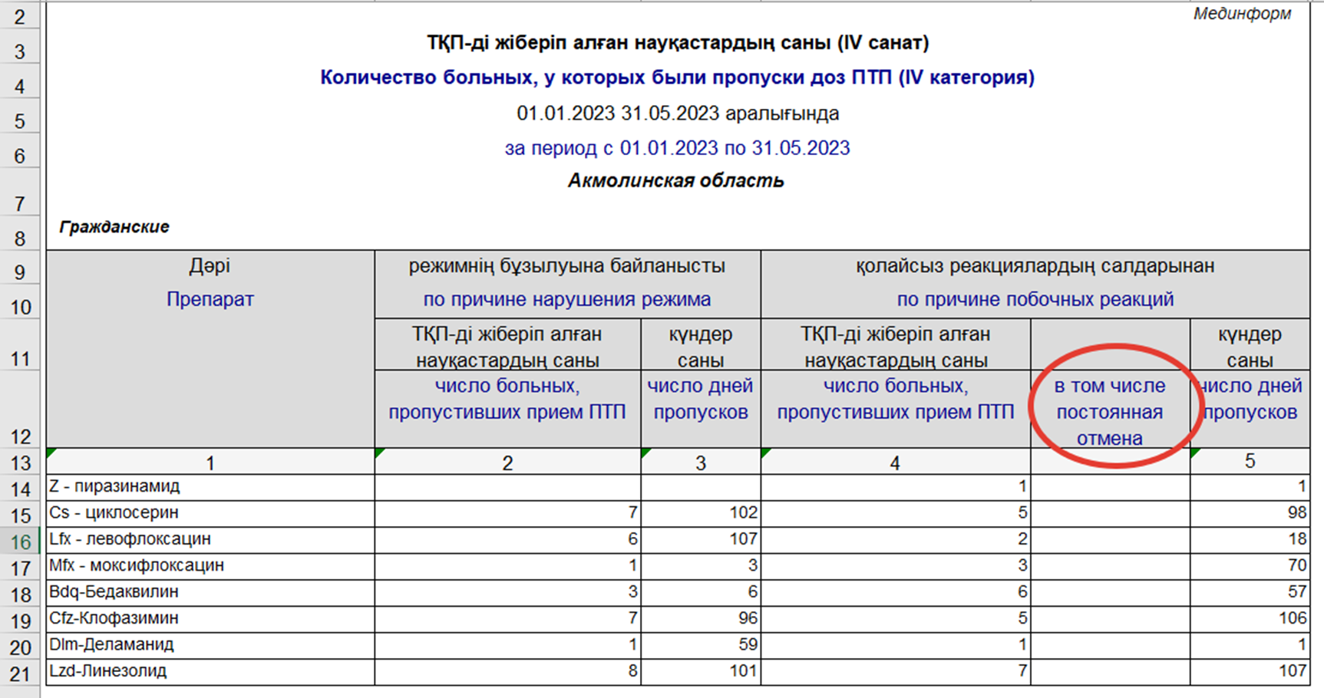
Модуль 1. Задача 1.3.8. Мероприятия по аМБЛ (6)
Техническая поддержка внешнего и национального консультанта по вопросам аМБЛ.
Мониторинг и координация мероприятий по интеграции ИС (НРБТ, КМИС и т.д.) в части учета и отчетности НЯ на ПТП,
Совершенствование НРБТ в части получения данных по аМБЛ. Внедрено получение отчета о СНЯ при постоянной отмене ПТП (с 1 квартала 2024г.)
Ежеквартальный сбор и анализ НЯ при лечении ТБ, ЛУ ТБ. Проведен анализ ситуации по аМБЛ в разрезе регионов за 2023г и 6 месяцев 2024г.
Проведен анализ нормативно-правовых актов и практик по фармаконадзору и аМБЛ для НТП в Республике Казахстан в рамках внешней технической помощи по аМБЛ.
Тренинг 14-16 мая 2024г для ответственных специалистов по аМБЛ на республиканском уровне
Notes:
Дальнейшая интеграция ИС (НРБТ, КМИС и т.д.) по учету-отчету НЯ в режиме реального времени
Закуп ПТП через GDF по режиму BPalM/BPal на 120 пациентов
Распределены тиражированные журналы – Шкала оценки степени тяжести, тест Ишихары- для определения нежелательных явлений и степени тяжести НЯ.
Проведены 2 тренинга по аМБЛ на 41 участников для членов ЦВКК и ответственных специалистов по аМБЛ ОЦФ/ГЦФ регионов

Slide 11
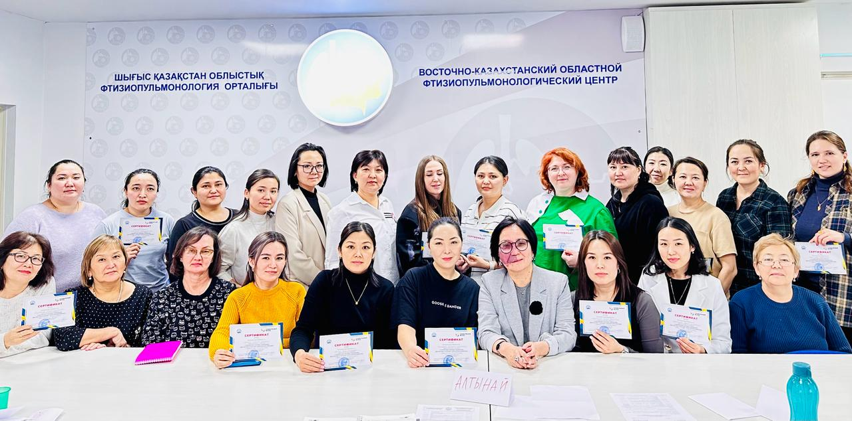
Модуль 2. Задачи 1.5.1-1.5.7. Мероприятия по диагностике и лечению туберкулезной инфекции(ТИ)
Техническая поддержка – внешний и национальный консультанты по ТИ. Во всех ОЦФ/ГЦФ и в ННЦФ РК назначены отв лица по ТИ.
Активности за 8 мес 2024г:
3 заседания ТРГ (12.02.24г; 01.03.24г; 12.10.2024г);
закуплены и распределены по всем регионам 10500 квантифероновых тестов и пробирок, проведено 6365 исследований (60,6%);
распределены в феврале 2024г во все регионы ПТП (Н+R, Н+рифапентин) для профилактического лечения 10560 лиц с ТИ на 2024-2025гг.;
впервые охвачены новыми режимами лечения 3378 лиц с ТИ, в том числе с рифапентином – 2256 (план на 2024 год - 2300);
анализ эффективности мероприятий по ТИ в РК (изучение причин отказов пациентов от обследования и профилактического лечения методом анкетирования фтизиатров ПМСП).
Утверждена на Ученом Совете ННЦФ РК Инструкция по ТИ для ПМСП
Во всех регионах отмечается положительная динамика в проведении мероприятий по ТИ
Проведены 6 тренингов в регионах: ВКО, обл Абай, Жамбылская область на тему: «Современные подходы к выявлению, диагностике и лечению ТИ»; обучены 149 специалистов ПМСП (фтизиатры, ВОП, терапевты, педиатры)

Slide 12
Модуль 2. Задача 1.6. Оказание услуг по туберкулезу на уровне сообществ
По проекту ГФ НПО работают в 17 регионах (кроме г.Астана, г.Алматы и Улытауской области): в г. Астана ОФ «Санат Алеми» реализует ГСЗ по ТБ с марта 2024г., в г.Алматы ОФ «Мейірімді Жол» - с июля 2024 г.
Продолжается реализация стимулирующего компонента для аутричей с проведением ежемесячной верификации индикаторов.
8-9.02.2024 г. координаторы НПО приняли участие в Республиканском координационном совещании по итогам 2023 года и рабочей группе по развитию НПСТБ.
Проведены онлайн совещания с НПО «Реализация программы «малых» грантов для НПО по итогам 1 и 2 кв. 2024г.».
14-15.02.2024 г. в г. Алматы проведен офлайн семинар-тренинг для фтизиатров НПО
Осуществлены 3 визита по обмену опытом НПО: 1) ОО «Белая ромашка» г.Кызылорда в г.Тараз, 2) ОФ «Игилик» г.Кокшетау и ОО «Путь здоровья» Костанай в г.Астана, 3) ОФ «Мейірімді жол» г.Алматы и ОО «Сенім-Тірек» г.Актобе в г.Талдыкорган
МиО визиты в НПО 10 регионов и спот-чеки МАФ – в НПО 5 регионов.

Slide 13
Модуль 2. Вклад НПО в снижении бремени ТБ за 1-2 кв. и 8 мес. 2024 г.
Индикатор | 1 кв. 2024 | 2 кв. 2024 | 8 мес. 2024
Информировано о ТБ и прошедших устное анкетирование на наличие симптомов ТБ | 12 813 (103%) | 13 397 (103%) | 34 625 (103%)
Сопровождено в ПМСП лиц с подозрением на ТБ из ЦГ (удельный вес от информированных) | 1877 (15%) | 1881 (14%) | 4 866 (14%)
Из них прошедших ДАГ, включая GXpert (удельный вес от информированных) | 957 (7%) | 1061 (8%) | 2 729 (8%)
Выявлено случаев ТБ (удельный вес от обследованных GX) | 123 (13%) | 118 (11%) | 303 (12%)
Обследовано контактных лиц | 109 | 99 | 294
Количество пациентов на АЛ, получивших поддержку НПО | 308 | 310 | 804
Информировано лиц о приверженности при лечении ТБ | 303 (98%) | 304 (98%) | 709 (98%)
Количество нарушителей режима лечения с активным ТБ, возвращенных к лечению силами НПО | 39 из 66 (59%) | 52 из 66 (79%) | 126 из 173 (73%)

Slide 14
ГСЗ по ТБ для НПО в Казахстане, 2017-2023 гг. и 8 мес.2024 г.

Slide 15
Информация о выделении ГСЗ по ТБ за 8 мес. 2024г.
№ | Регион | Наименование НПО | Заказчик | Бюджет (тыс тг) | Дата начала ГСЗ
1 | Абай | ОО "Жаннат Алеми" | УЗО | 8 298 | с февраля 2024 г.
2 | Акмолинская | ОО "Игiлiк" | УЗО | 9 509 | с сентября 2024 г.
3 | Актюбинская | ОО "Болашақ мұра" | УЗО | 23 399 | с сентября 2024 г.
4 | Алматинская | ОФ ТРФСЗ | УЗО | 4 000 | с июля 2024 г.
5 | Атырауская |  |  | 4 000 | Объявление 21.08.2024
6 | Восточно-Казахстанская | ОЮЛ "ВКО ассоциация молодежных и детских организаций" | УЗО | 18 260 | с июля 2024 г.
7 | Жамбылская | ОО Тараз Анти-ВИЧ | УЗО | 9 000 | с сентября 2024 г.
8 | Жетысу | ОФ ТРФСЗ | УЗО | 21 278 | с апреля 2024 г.
9 | Западно-Казахстанская | МОО Батыс Камкор | УЗО | 26 336 | с июня 2024 г.
10 | Костанайская | ОО "Юные лидеры Костанай" | УЗО | 17 010 | с апреля 2024 г.
11 | Мангистауская | Частное учреждение "Институт общественного здравоохранения" | ОЦФ | 13 500 | с апреля 2024г.
12 | Павлодарская | ОО "Центр поддержки одиноких матерей" | Упр. соцзащиты | 18 000 | с января 2024 г.
 |  | ОФ "Ты не один" | УЗО | 13 797 | с июля 2024 г.
13 | г.Астана | ОФ "Санат Алеми" | УЗО | 44 063 | с марта 2024 г.
14 | г.Алматы | ОО «Движение молодежи за будущее Казахстана» | УЗО | 37 000 | с марта 2024 г.
 | Всего выделено |  |  | 267 450

Slide 16
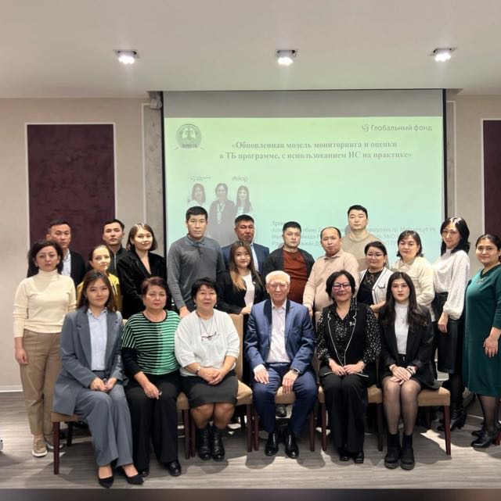
Модуль 3. Задача 1.7.1.-1.7.2.
Мероприятия по МиО: надзорные визиты, тренинги (10)
2024г. - Утвержден МЗ РК график МиО визитов, дМиО (15.01.2024г. №09-1-09/1455);
Из 128 региональных специалистов-93(72,6%) освобожденные, 35 специалистов (27,3%) совмещают МиО с основной работой.
2 тренинга по МиО: 1) 14-15.02.2024г тренинг для специалистов региональных групп МиО, обучено 20 человек. 2) совместно с ОО «КАФ» в рамках гранта ГПСТБ: тренинг для руководителей групп МиО, обучено 25 специалистов.
План по МиО и дМиО выполнен: группой МиО ННЦФ – 9 МиО визита(100%) и 14 (дМиО на 82,4%), регионами на 92,8% по МиО (612визитов) и на 87,5% по дМио (245);
По результатам МиО визитов, дМиО проведено 23 совещаний в онлайн/оффлайн режимах.
На Ученом Совете ННЦФ утверждена Методическая рекомендациия по методологии МиО на уровне ПМСП. Разработан учебный модуль: «Обновленная модель мониторинга и оценки в ТБ программе» 40ч. для проведения онлайн тренингов на платформе Moodle.

Slide 17
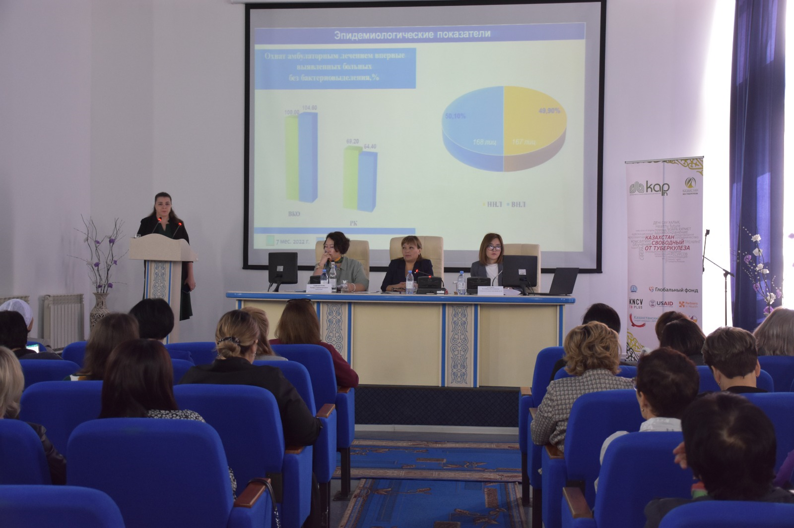
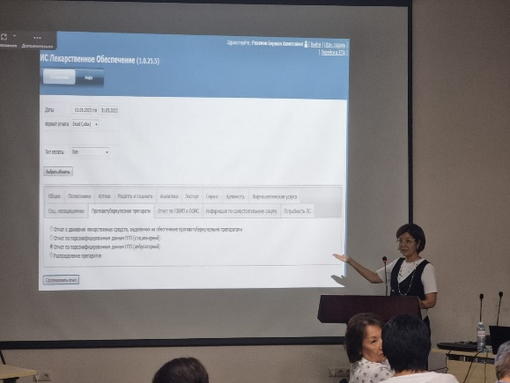
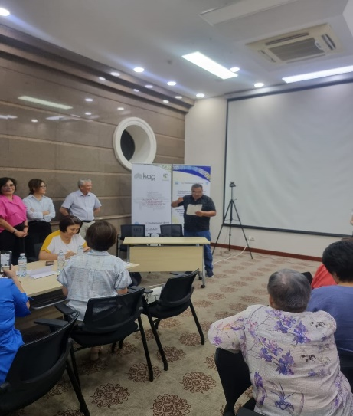
Внедрение обновленной модели МиО в регионах: промежуточные результаты (10.1)
Отмечается положительная динамика в деятельности групп МиО на областных уровнях и городах: есть понимание со стороны УЗ, ПМСП, частных клиник, отчеты по итогам МиО используются на коллегиях, мед.советах в регионах.
Совершенствуются навыки использования ИС в дМиО, специалисты получили доступ к ИС(НРБТ, КМИС).
С 2024г. мониторингом охватываются соматические, стационары, многопрофильные больницы, специализированные социальные дома, мед.части УИС.
Специалисты групп МиО обучают на рабочих местах, проводят семинары, выезжают в туб.очаги, проводят встречи с пациентами, в разных регионах применяют различные нестандартные подходы, что в целом положительно влияет на качество противотуберкулезных мероприятий.

Slide 18
Модуль 3. Задача 1.8.1-1.8.2. Совершенствование НРБТ (11)
Проведено усовершенствование функционала и отчетов на рабочей версии ИС НРБТ РК: Добавлены новые ПТП в случай ЛУ ТБ (Претоманид 200 мг, Клофазимин 50 мг) и в отчеты: для Quan TB, отчет схем лечения Реализованы форматно-логические контроли для вкладки ТИ Новые отчеты – охват контактных АТР и РМ для Взрослых и детей Диспансерный модуль: для отчетов 1.40, 1.57, 1.60, 1.63 реализован фильтр выбора веса Изменены алгоритмы отчетов Диспансерного модуля 1, 3, 8, 13, 15, 16, 17, 23, 25, 26, 40, 41, 52, 53, 57, 58, 60, 61, 62, 63, 65, 66, 67; Модуля МиО – 1 и 2. – 25 отчетов Отчет 1.49 реализованы дополнительные фильтры: ППР, ПВР, ПТР, ИРЛ, КРЛ, мКРЛ, Bpal, BpalM. Добавлены графы РПН ID в отчеты 1.1, 1.25, 1.7 и 1.49. Изменен отчет по социальной поддержке Реализованы отчеты по охвату ТИ туберкулинодиагностикой, АТР (взрослые, дети)
!!! Всего за 6 месяцев 2024 года – внедрены 4 новых отчетных формы, усовершенствованы 31 отчетная форма; внедрены 2 новых фильтра для 8 отчетных форм и 2 новых функционала для ввода данных.
Организован и проведен офлайн тренинг "Актуальные вопросы усовершенствования информационной системы НТП РК c модулем прогнозирования лекарственных средств и формирования потребности в противотуберкулезных препаратах» (24 часа) 26-28.03.2024. Всего обучено 27 человек.

Slide 19
План-факт. Тренинги по проекту ГФ за 2024 год (12)
Наименования мероприятий по обучению | План на 2024г | факт 6 мес 2024г | Обучено лиц
Рабочий семинар: разработка заказа на закуп противотуберкулезных препаратов | 1 |  | декабрь
Повышение квалификации сотрудников лаборатории, занимающихся бактериологической диагностикой ТБ | 2 |  | июль
Тренинг для рук ЦФ, УЗ по наращиванию потенциала по ведению ЛЧ и ЛУ-ТБ | 1 |  | сентябрь
Тренинг по аМБЛ | 2 | 1 | 21, сент
Тренинг по использованию модуля для прогнозирования ЛС и формирования годовой потребности в ПТП | 2 | 2 | 52
Тренинг по ТИ в регионах (доп на экономию) | По запросу | 6 | 149
Тренинг для НПО по контролю ЛЧ и ЛУ ТБ | 1 | 1 | 18
Тренинг по МиО | 1 | 1 | 20
ООЦВКК (онлайн) | 10 | 5 | 718
ДО обучения (на платформе MOODLE) онлайн | 18 тем |  | 4 кв.
В рамках ОИ (офлайн) | 3 | 3 | 72
Всего обучены в рамках гранта ГФ |  | 19 | 1050

Slide 20
PUDR. Выполнение за 6 мес 2024 года (13)
Индикаторы | Цель на 2024 | Факт 6 мес 2024
% МЛУ ТБ среди НС легочного ТБ | 33% | 27,6
Смертность от ТБ | 1,63 | 1,0
% НС+Р (лаб подт+клинич диагностированные), зарегистрированных и взятых на лечение среди прогнозного числа больных | 90%
Абс кол-во НС+Р (лаб подт+клинич диагностированные) | 9204 (2301 в среднем в кв) | 4984
Эффективность лечения категории IV (2 года назад) | 80% | 79,3
Количество зарегистрированных случаев ЛУ ТБ | 4276 (1069 в среднем в кв) | 1776 (подтвержденные)
Количество случаев 4 категории, начавших лечение | 4958( 1240 в среднем в кв) | 2272 (абс.ч)
Эффективность лечения ТБ с сохраненной чувствительностью | 90% | 90,2
Удельный вес случаев ТБ, выявленных благодаря НПО в сфере ТБ | 10% | 241 (7,9%)
Число контактных людей, начавших профилактическое лечение рифапентином | 2300 | 1704
Notes:
A (отлично) – на 100% и выше выполнения индикаторов; зеленый цвет
B (хорошо) – 90-99% выполнения индикаторов; синий
C (удовлетворительно) – 60-89% выполнения индикаторов; желтый
D (плохо) – 30-59% выполнения индикаторов; красный
E (очень плохо) - менее 30% выполнения индикаторов.

Slide 21
СПАСИБО ЗА ВНИМАНИЕ!

